Slide 1


클래시스(214150.KQ)
[25-1차 세미나]
Research Team 2

Slide 2
[목차]
Ⅰ. Intro
Ⅱ. Investment Point
Ⅲ. Valuation

Slide 3
Ⅰ. Intro
산업분석
기업개요

Slide 4

2025년 1학기 1차 세미나
Ⅰ. Intro - 산업 분석
시장대비 아웃 퍼폼: 미용/의료기기
25년 코스피 YTD +11.23% & 25년 코스닥 YTD +4.93%에 비해 미용/의료기기 업종은 YTD +23.45%
1)해외매출 성장과 2)의료관광 활성화를 통한 시장 수익률 대비 아웃퍼폼
충분한 해외 매출 성장 여력과 한한령 해제 이후 의료관광 시장 고성장으로 미용/의료기기 업종의 Q 증가 전망
24~25 시장수익률 대비 미용/의료기기 업종 주가 추이
미용/의료기기 수출액 추이
source: 연합인포맥스, RFS Team 2 *미용/의료기기 지수 = 주요 미용/의료기기 기업 6사의 주가를 주가평균식 방식으로 지수화 (24년 1월 = 100)
sourece: 한국무역협회, RFS Team2 (단위: 백만 달러)

Slide 5
2025년 1학기 1차 세미나
Ⅰ. Intro - 산업 분석
해외매출 성장과 의료관광 활성화에 따른 기대감
[해외 매출 성장성]
24년 국내 미용/의료기기 기업의 해외 수출금액은 10.1억 달러로, 여전히 성장룸이 높다고 판단 (전체 시장규모 270억 달러)
국내 주요 기업들 미국, 유럽, 중국 등의 해외 시장 인허가 획득 & 현지 마케팅 강화로 진출에 박차
[의료관광 활성화]
국내 의료관광 소비금액 중 피부과가 18년 15%에서 24년 49%로 성장하며 독보적 비중을 차지
중국의 한한령 해제와 함께 COVID19 이전 수준의 방한 관광객 수 회복 전망 (중국인 입국자수:16년 810만명 -> 24년 460만 명)
글로벌 미용/의료기기 시장 전망
진료과별 의료관광 소비금액 추이
외국인 입국자 추이
source: BioTimes, RFS Team 2 (단위: 억 달러)
source: 한국관광 데이터랩, RFS Team 2 (단위: 십억 원)
source: 한국관광공사, RFS Team 2 (단위: 백만 명)

Slide 6
2025년 1학기 1차 세미나
Ⅰ. Intro - 산업 분석
비침습시술의 성장 전망 & 높은 마진율의 매출 구조
업종 내 침습 시술의 점유율 감소로 인한 비침습/최소침습 시술 고성장 전망
1)높은 마진율과 2)소모품 교체 수요로 최소침습 대비 비침습 시장의 성장여력이 더 높다고 판단
높은 마진율: 높은 초기 장비 판매가/출시 후 유지되는 가격대, EBD 기업과 MIS기업의 3개년 평균 OPM은 각각 45.3%, 30.3%
소모품 교체 수요: 대표 소모품인 팁과 카트리지는 마진율 80% 이상, 보툴리눔 톡신 및 필러는 단일 제품 반복 구매 구조로 소비자 이탈 가능성 존재
침습. 비침습/최소침습 시술 건수 추이
비침습 의료기기 장비 매출과 소모품 매출 추이
Source: Mordor Inteligence, RFS Team 2 단위: %
Source: 클래시스, RFS Team 2

Slide 7
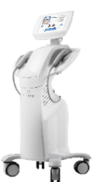
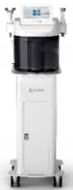
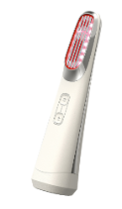
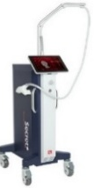
2025년 1학기 1차 세미나
Ⅰ. Intro – 기업 개요
클래시스
1)클래시스, 2)클루덤, 3)스케덤/슈링크RX, 4)구 이루다 품목으로 구성된 EBD 풀 포트폴리오 완성
해외 매출 비중 67.4%로, 글로벌 시장에서의 고성장 입증
BM: 장비 판매 -> 설치 -> 시술 -> 소모품 교체로 반복 매출 구조 구축
24년 장비 판매 성장에 따른 25년 소모품 판매 증가로 매출 성장과 이익률 개선 전망
사업 부문별 매출 비중
클래시스 제품 포트폴리오
 | 클래시스 | 클루덤 | 스케덤/슈링크RX | 구 이루다
대표 제품
 | 슈링크 | 아쿠아퓨어 | 볼리움 | 시크릿
원리 | 집속초음파(HIFU) | 유공압제어 | 고주파(RF) | 마이크로니들 RF (MNRF)
효과 | 피부 리프팅 및 주름 탄력 개선 | 피부 정화 및 재생 관리 | 탄력 및 붓기 개선 | 탄력 개선 및 모공 축소
Source: 클래시스, RFS Team 2 (단위: %)
Source: 클래시스, RFS Team 2

Slide 8
Ⅱ. Investment Point 1.
장비와 소모품, 함께 Class Up!
1-(1). 기술경쟁력을 통한 M/S 리프팅
1-(2). 소모품 고성장을 통한 OPM 리프팅

Slide 9
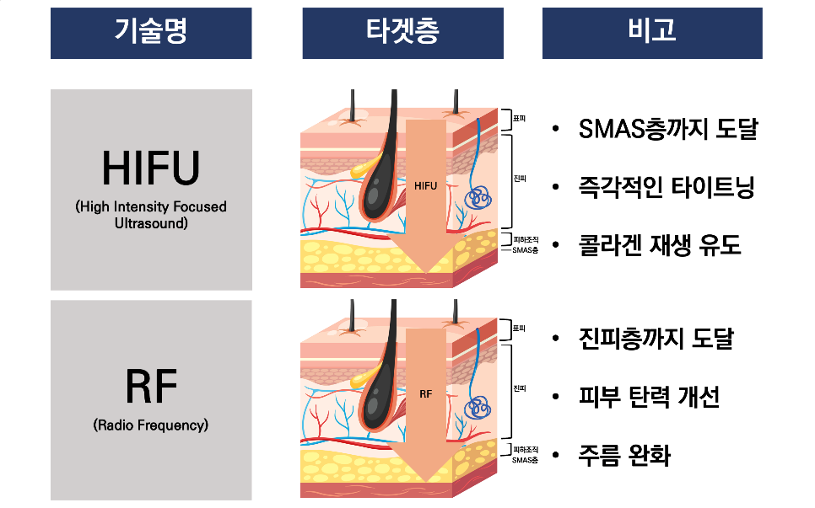
2025년 1학기 1차 세미나
Ⅱ. Investment Point 1. 장비와 소모품, 함께 Class Up!
1-(1). 기술 경쟁력을 통한 M/S 리프팅
슈링크 시리즈에서 볼뉴머까지 모두 시장 내 성공적으로 안착하며, 동사의 산업 내 선도적 위치 확보
슈링크 시리즈는 23년 기준 국내 HIFU 시장 점유율 55%, 국내 대형 네트워크 병원 600여 곳 중 90% 이상 사용 중
볼뉴머는 24년 8월 기준 글로벌 누적 판매대수 1,700대를 돌파하며 동사의 신성장동력이 될 것으로 전망
기술적 우위와 시장의 긍정적 평가를 기반으로, 25년 매출액 3,555억 원(YoY+46%) 전망
HIFU/RF 타겟층 및 설명
기술 비교 표
 | HIFU | RF | MPT
에너지 전달 방식 | 고강도 초음파 | 고주파 | 분할 초음파
최대 시술 깊이 | SMAS층(4.5mm) | 진피층(3mm) | 진피층(3mm)
제공 효과 | 리프팅 콜라겐 생성 | 표면 탄력 개선 잔주름 감소 | 균일 리프팅
적용기기 | 슈링크&슈링크 유니버스 | 볼뉴머 | 슈링크 유니버스
Source: RFS Team 2
Source: RFS Team 2

Slide 10
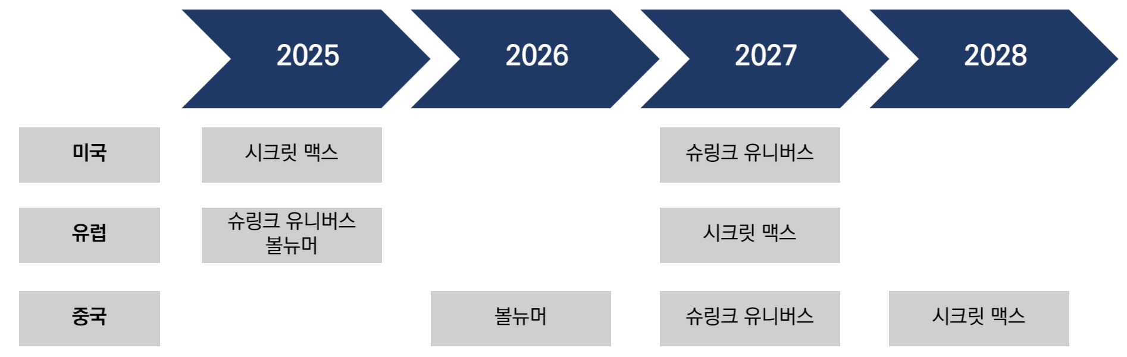
2025년 1학기 1차 세미나
Ⅱ. Investment Point 1. 장비와 소모품, 함께 Class Up!
1-(1). 기술 경쟁력을 통한 M/S 리프팅
경쟁사 대비 사용자 편의에 특화된 기술력으로 시장 내 지배력을 확대 & 신규 글로벌 시장 진출 전망
1)높은 정밀도: 슈링크는 HIFU + MPT으로, 볼뉴머는 MRF를 통한 다층 정밀 타겟팅으로 부작용 발생 최소화하며 정밀도 부문 우위 확보
2)낮은 통증 수준: MPT의 미세 출력 조절로, RF의 쿨링 시스템으로 사용자 통증을 줄이며 제품 선호도 개선
3)시술시간 단축: 초당 다중샷 기술로 경쟁사 대비 30% 이상 시술 시간 단축 -> 환자의 만족도 향상 & 병원의 시간당 시술 수 증가로 효율 개선
클래시스 주요 기기 경쟁사 비교
클래시스 주요 제품 해외 진출 계획
 | 슈링크 유니버스(HIFU+MPT) | 울쎄라(HIFU) | 볼뉴머(RF) | 써마지(RF)
제조사 | 클래시스(한국) | 메르츠 에스테틱스(독일) | 클래시스(한국) | 솔타 메디컬(미국)
깊이 정밀도 | 높음 (MPT로 미세 조절) | 높음 (DeepSEE로 확인) | 매우 높음 (다층 정밀 타겟팅) | 중간 (단일 깊이 제한)
통증 수준 | 낮음 (MPT 및 부스터 적용) | 높음 (집중 초음파, 마취 필요) | 낮음 (쿨링 시스템) | 높음 (강한 열, 쿨링 의존)
시술 시간 | 20~30분 | 40~60분 | 30~40분 | 60분 이상
Source: 클래시스, RFS Team 2
Source: 클래시스, RFS Team 2

Slide 11
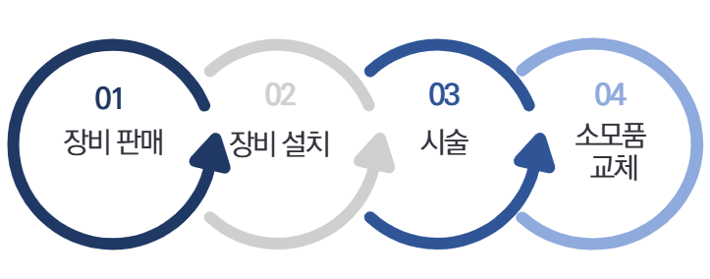
2025년 1학기 1차 세미나
Ⅱ. Investment Point 1. 장비와 소모품, 함께 Class Up!
1-(2). 소모품 고성장을 통한 OPM 리프팅
장비 누적 판매 대수가 증가할수록 이후 소모품 매출액도 증가하는 선순환 구조를 통한 지속적 수익 창출
소모품 매출 비중이 17년 26%에서 24년 약 45%까지 증가하며 OPM도 31%에서 50%로 증가
소모품의 낮은 원가율과 반복 구매를 통한 영업이익 개선 전망
반복 소모품 수익 모델
소모품 매출 비중
Source: 클래시스, RFS Team 2
Source: 클래시스, RFS Team 2

Slide 12
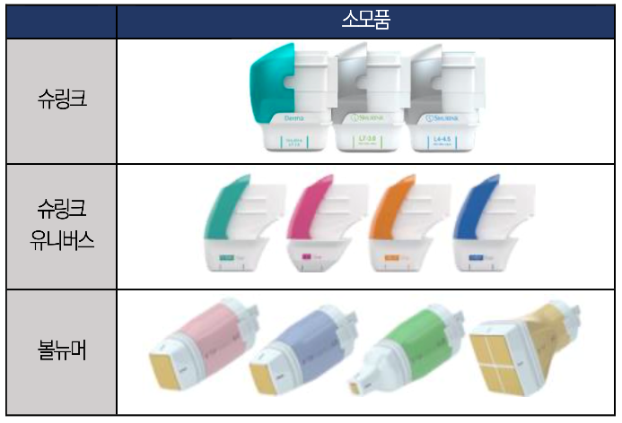
2025년 1학기 1차 세미나
Ⅱ. Investment Point 1. 장비와 소모품, 함께 Class Up!
1-(2). 소모품 고성장을 통한 OPM 리프팅
24년 폭발적인 장비 판매 증가에 따라 25년 소모품 매출 동반 성장 전망(장비 매출 인식 2개 분기 후 소모품 매출 발생)
장비-소모품 간 높은 상관관계(상관계수: 0.77)를 통한 25년 소모품 매출액 1,322억(YoY+20%) 전망
카트리지 마진 70~90%, 팁 마진 50~70%의 고마진 제품으로 25년 영업이익 1,854억원(YoY+51%), OPM 52% 전망
해외 장비 설치 및 소모품 비중
클래시스 소모품 비중/OPM 추이
클래시스 소모품 포트폴리오
source: 클래시스, RFS Team 2 단위: 천 대, 십억 원
source: 클래시스, RFS Team 2 단위: %
source: 클래시스, RFS Team 2

Slide 13
Ⅱ. Investment Point 2.
Global 시장, Glory한 확대
2-(1). 클래시스, 美국과 유Love으로
2-(2). 중국시장, 볼뉴머를 통해 볼륨 업
2-(3). 제 2의 효자가 될 태국시장

Slide 14
2025년 1학기 1차 세미나
2-(1) 클래시스, 美국과 유Love으로
25년 글로벌 빅마켓 진출을 통한 해외 매출 성장 가속화
기수출국의 지속적인 수요로 24년 해외 매출액 846억원(YoY+34%) 기록.
반면, 글로벌 피부 리프팅 장비 시장의 40%/17%를 차지하는 미국과 유럽의 경우, 본격적인 진출이 이루어지지 않은 상태,
기존 시장에서의 입증된 경쟁력과 성장률을 고려하였을 때 해외 시장 내 충분한 성장여력이 남아있다고 판단.
글로벌 피부 리프팅 장비 시장 점유율
미국 유럽 내 주요 제품별 예상 출시 일정
 | 제품 | 예상 출시 시점
미국(FDA) | Everesse(Volnewmer) | 4Q24
 | Secret Max | 3Q25
 | Ultraformer MPT | 2027E
유럽(CE-MDR) | Everesse(Volnewmer) | 2Q25
 | Ultraformer MPT | 2Q25
 | Secret Max | 2027E
Source: Mordor Inteligence, RFS Team 2 단위: %
Source: 클래시스, RFS Team 2

Slide 15
2025년 1학기 1차 세미나
2-(1) 클래시스, 美국과 유Love으로
24년 4월 볼뉴머 FDA 승인, 미국시장으로의 진출
25E 미국향 장비 매출액 257억 원(YoY+675%)전망. 24년 4월 볼뉴머 FDA 승인, 10월 ‘카르테사 에스테틱’과 MOU 체결
‘카르테사’의 압도적인 유통망을 기반의 성장(미국, 캐나다 전 지역에 의료미용제품 유통) -> Medspa 고객 넓게 확보.
1)가격경쟁력 2)우수한 시술 퀄리티 3)소모품 증가를 통한 성공적인 진출 전망.(볼뉴머 600샷:100만원대, 써마지 600샷: 300만원대, 마취 유무 등)
3Q25 Secret Max 출시 예정, 신제품 출시와 함께 매출 성장 가속화.
글로벌 피부 리프팅 장비 시장 점유율
미국 유럽 내 주요 제품별 예상 출시 일정
 | 제품 | 예상 출시 시점
미국(FDA) | Everesse(Volnewmer) | 4Q24
 | Secret Max | 3Q25
 | Ultraformer MPT | 2027E
유럽(CE-MDR) | Everesse(Volnewmer) | 2Q25
 | Ultraformer MPT | 2Q25
 | Secret Max | 2027E
Source: Mordor Inteligence, RFS Team 2 단위: %
Source: 클래시스, RFS Team 2

Slide 16
2025년 1학기 1차 세미나
2-(1) 클래시스, 美국과 유Love으로
2Q25, 볼뉴머 및 Ultraformer MPT 유럽 CE-MDR 승인 예정
26E 유럽향 장비 매출액 184억 원 전망. UltraformerⅢ의 수출 레코드 존재, 다음 세대 제품의 잠재 고객 확보.
25년 하반기부터 영국, 독일 등 주요국 진출이 본격화 될 예정.
이루다의 수출 레코드를 통해 유럽 시장 진출 가속화(이루다는 미국의 ‘큐테라’와 계약 후 미국, 유럽 중심으로 수출을 확대)
글로벌 피부 리프팅 장비 시장 점유율
미국 유럽 내 주요 제품별 예상 출시 일정
 | 제품 | 예상 출시 시점
미국(FDA) | Everesse(Volnewmer) | 4Q24
 | Secret Max | 3Q25
 | Ultraformer MPT | 2027E
유럽(CE-MDR) | Everesse(Volnewmer) | 2Q25
 | Ultraformer MPT | 2Q25
 | Secret Max | 2027E
Source: Mordor Inteligence, RFS Team 2 단위: %
Source: 클래시스, RFS Team 2

Slide 17
2025년 1학기 1차 세미나
2-(2) 중국시장, 볼뉴머를 통해 볼륨 업
클래시스의 무대는 커져간다
2H24 현지 성능 및 임상 테스트 완료 후 26년 중국 진출 예정. (HIFU와 RF제품 인허가 동시 진행 중)
중국 미용/의료기기 시장의 규모는 23년 2,666억원 위안 규모로 전 세계 Top 3 규모,
중국 미용/의료기기 시장의 트렌드는 성형수술에서 비수술적 미용 시술로 변하고 있으며 그 중 광전방식의 시술 비중이 큼.
과거 K-뷰티의 붐을 이끌었던 중국이 이제는 K-의료미용의 선두주자, 클래시스를 주목할 시점.
중국 미용/의료기기 시장 규모
22년 중국 비수술 의료미용시장 소비 비중
Source: 중상산업연구원데이터센터, RFS Team 2 단위: 억 위안
Source: iMedia Research, RFS Team 2 단위: %

Slide 18
2025년 1학기 1차 세미나
2-(2) 중국시장, 볼뉴머를 통해 볼륨 업
중국 내 클래시스의 우위
현 중국 시장내 주류제품인 써마지(RF)와 레이저 시술은 높은 가격과 제한적인 효과로 인해 소비자의 니즈를 충족시키지 못하고 있음.
동사는 RF기반 리프팅 기술과 동양인 피부 특성에 최적화된 미용/의료기기 보유
볼뉴머는 콜라겐 리모델링을 유도하며 통증이 적고 회복이 빠르며, 색소침착을 최소화
써마지와 유사한 효과를 제공하며 가격 경쟁력 보유. (볼뉴머: 회당 8,000위안 수준, 써마지: 26,000위안 수준)
22년 중국 의료미용 항목별 소비 비율
중국, 상하이 1인당 가처분 소득 대비 시술 가격
Source: 아이루이컨설팅, RFS Team 2 단위: %
Source: KITA, RFS Team 2 단위: %

Slide 19
2025년 1학기 1차 세미나
2-(2) 중국시장, 볼뉴머를 통해 볼륨 업
방한 중국인 의료관광객 증가로 내수도 Q 성장
중국 내 광전방식 비수술적 미용 시술 수요 증가에 방한 중국인 의료관광객이 증가 중.
한한령 해제 기대감과 함께 지난해 중국인 입국자 수는 460만 명까지 증가(한한령 이전 16년 810만 명)
의료 목적 방한 관광객 중 의료미용 비중은 23년 약 50%로 증가한 후, 24년 80% 기록.
중국 내 의료미용 수요 증가 및 공급 부족 -> 방한 중국인 의료미용 관광객 증가 -> 내수 의료미용 Q 증가
연도별 방한 중국인 수
방한 중국인 의료 관광객 수
Source: 인천연구원, RFS Team 2 단위: 만 명
Source: Statista, RFS Team 2 단위: 천명

Slide 20
2025년 1학기 1차 세미나
2-(3) 제 2의 효자가 될 태국시장
태국에서 성장하기: 클래시스
25E 태국향 장비 매출액 120억 원(YoY +7%) 전망. 높은 EBD 침투율을 가진 태국 시장 성장 본격화
태국은 동남아시아 최대 규모의 에스테틱 시장으로 매년 큰 폭으로 성장.
태국의 HIFU와 MRF 침투율은 각각 38.7%/23% 수준으로 우리나라 40.7%/28%와 유사한 수준
24년 2월 볼뉴머 론칭 후, 대형 프랜차이즈 클리닉 SLC 전 지점 볼뉴머 납품
태국 비침습시술 규모 추이
지역별 EBD 침투율
Source: 태국 미용피부성형학회, RFS Team 2 단위: 억 원
Source: ISAPS, RFS Team 2 단위: %

Slide 21
Ⅱ. Investment Point 3.
No.1의 꿈, 이루다와 함께 이루다
3-(1). 포트폴리오 다각화를 이루다
3-(2). 글로벌 유통망 확대를 이루다

Slide 22
2025년 1학기 1차 세미나
3-(1) 포트폴리오 다각화를 이루다
EBD(HIFU/MRF/MNRF) 전 품목 포트폴리오 보유
25E 이루다 부문 매출액 641억 원(YoY+123%)을 전망
이루다 편입을 통해 1)EBD 시장 내 가파른 성장의 MNRF분야 제품군(Secret, Secret Max) 2)레이저 제품군(리팟)를 제품 포트폴리오에 편입
통합 포트폴리오 구축을 통해 EBD 시장에서 다양한 소비자의 수요를 충족, 경쟁력을 강화할 것으로 전망
양사 제품의 패키지 판매를 통한 시장 지배력 강화 또한 가능
에너지원별 시장규모 비중
지역별 EBD 침투율
 | 클래시스 |  | 이루다
에너지원 | 플랫폼 | 카트리지/팁 | 플랫폼 | 카트리지/팁
HIFU | 슈링크, 슈링크 유니버스 | 13종
MRF | 볼뉴머 | 4종
MNRF |  |  | 시크릿, 시크릿 맥스 | 6종(시크릿) 3종(시크릿 Max)
레이저 |  |  | 리팟
Source: 언론종합, RFS Team 2 단위: %
Source: 클래시스, RFS Team 2

Slide 23
2025년 1학기 1차 세미나
3-(2) 글로벌 유통망 확대를 이루다
상호보완적인 지역 포트폴리오 형성
이루다 편입을 통한 1)상호보완적 지역 포트폴리오 기반 대리점 네트워크 최적화 2)이루다의 기존 파트너십을 통한 GTM역량 강화
클래시스는 남미와 아시아 중심/ 이루다는 미국과 유럽 시장에서 강점 보유
동사는 이루다의 경험 및 자원을 활용해 진입 초기 단계인 미국과 유럽 시장 진입 가속화
이루다는 ’18년 큐테라와의 유통계약을 통해 시크릿RF와 시크릿PRO 미국 진출, 유럽 4개국 진출.
이루다 국가별 인증 품목
클래시스/이루다 수출 레코드
 | 미국 | 브라질 | 중국
레이저 의료기기 | VIKINI, FRAXIS, CuRAS, reepot, Veluxe | - | CICU-f, VIKINI, CuRAS
고주파 의료기기 | Secret RF, Torr | Secret RF | Secret RF
복합 의료기기 | FRAXIS DUO, Secret DUO | Secret DUO | -
기타 의료기기 | RetiCapture, Acutron | Ultra-Beaujet | -
 | 클래시스 | 이루다
남미 | 브라질
북미 |  | 미국
아시아 | 태국, 일본, 대만 | 인도
유럽 |  | 터키
CIS | CIS
MEA |  | UAE, 사우디
Source: 이루다, RFS Team 2
Source: 클래시스, 이루다, RFS Team 2

Slide 24
Ⅲ. Valuation
Historical PER

Slide 25
2025년 1학기 1차 세미나
Valuation
Historical PER Valuation
25년은 미국과 유럽의 수출 본격화가 이루어지는 시점.
브라질 수출 호조 및 해외 매출 확대 본격화 모멘텀으로 주가가 상승하였던 21,22년 12m Fwd PER의 평균에 50% 할증한 Target PER 35배.
프리미엄의 근거는 1)내수 및 해외 매출 동반 성장 2)기수출국 이상 시장규모를 지닌 신규 시장 진출 3)이루다와 합병 시너지
목표주가 77,900원, 상승여력 34.3%, 투자의견 BUY 제시
Historcial PER Valuation
PER Band
항목 | 내용 | 단위 | 비고
25E 당기순이익 | 147,350 | (백만원) | (A) 추정
Target P/E | 35 | (배) | (B) 21,22 FWD PER
적정 기업가치 | 51,020 | (억 원) | (C)=(A)x(B)
발행 주식 수 | 65,505 | (천 주) | (D)
적정주가 | 77,887 | (원) | (E)=(C)/(D)
목표주가 | 77,900 | (원)
현재주가 | 181,600 | (원) | 25.04.01 종가
상승여력 | 34.3 | (%)
40.0
30.0
20.0
10.0
Source: RFS Team 2
Source: 클래시스, RFS Team 2

Slide 26
2025년 1학기 1차 세미나
매출액 추정 Table
(단위: 백만원) | 1Q22 | 2Q22 | 3Q22 | 4Q22 | 1Q23 | 2Q23 | 3Q23 | 4Q23 | 1Q24 | 2Q24 | 3Q24 | 4Q24 | 1Q25E | 2Q25E | 3Q25E | 4Q25E
전체 매출액 | 35,382 | 32,686 | 33,268 | 40,467 | 38,974 | 45,897 | 48,243 | 47,008 | 50,349 | 58,773 | 59,414 | 74,403 | 80,585 | 82,456 | 91,471 | 100,950
YoY% |  |  |  |  | 10% | 40% | 45% | 16% | 29% | 28% | 23% | 58% | 60% | 40% | 54% | 36%
의료기기 | 34,293 | 31,395 | 32,305 | 39,694 | 38,207 | 45,263 | 47,201 | 45,445 | 48,692 | 56,963 | 58,746 | 61,334 | 66,075 | 66,651 | 72,950 | 80,484
% of sales | 97% | 96% | 97% | 98% | 98% | 99% | 98% | 97% | 97% | 97% | 99% | 82% | 82% | 81% | 80% | 80%
클래시스 | 20,541 | 17,134 | 15,520 | 20,992 | 18,353 | 21,957 | 25,822 | 23,847 | 20,798 | 29,894 | 31,539 | 28,757 | 32,403 | 35,838 | 38,405 | 42,456
% of sales | 58% | 52% | 47% | 52% | 47% | 48% | 54% | 51% | 41% | 51% | 53% | 39% | 40% | 43% | 42% | 42%
클루덤 | 1,994 | 2,305 | 1,523 | 2,094 | 1,168 | 1,532 | 882 | 1,513 | 1,398 | 1,004 | 1,196 | 1,289 | 1,222 | 1,178 | 1,221 | 1,227
% of sales | 6% | 7% | 5% | 5% | 3% | 3% | 2% | 3% | 3% | 2% | 2% | 2% | 2% | 1% | 1% | 1%
소모품 등 | 11,758 | 11,956 | 15,262 | 16,608 | 18,686 | 21,774 | 20,497 | 20,085 | 26,496 | 26,065 | 26,011 | 31,288 | 32,451 | 29,635 | 33,325 | 36,801
% of sales | 33% | 37% | 46% | 41% | 48% | 47% | 42% | 43% | 53% | 44% | 44% | 42% | 40% | 36% | 36% | 36%
이루다 |  |  |  |  |  |  |  |  |  |  |  | 11,684 | 13,129 | 14,494 | 17,335 | 19,150
% of sales |  |  |  |  |  |  |  |  |  |  |  | 16% | 16% | 18% | 19% | 19%
화장품 및 개인용 미용기기 | 578 | 690 | 435 | 261 | 276 | 241 | 640 | 1,274 | 1,365 | 1,546 | 432 | 1,165 | 1,127 | 1,068 | 948 | 1,077
% of sales | 2% | 2% | 1% | 1% | 1% | 1% | 1% | 3% | 3% | 3% | 1% | 2% | 1% | 1% | 1% | 1%
기타 | 511 | 601 | 528 | 512 | 491 | 393 | 402 | 289 | 292 | 264 | 236 | 220 | 253 | 243 | 238 | 239
% of sales | 1% | 2% | 2% | 1% | 1% | 1% | 1% | 1% | 1% | 0% | 0% | 0% | 0% | 0% | 0% | 0%

Slide 27
2025년 1학기 1차 세미나
추정 손익계산서
(단위: 백만원) | 1Q24 | 2Q24 | 3Q24 | 4Q24 | 1Q25E | 2Q25E | 3Q25E | 4Q25E
매출액 | 50,349 | 58,773 | 59,414 | 74,403 | 80,585 | 82,456 | 91,471 | 100,950
매출원가 | 10,177 | 11,228 | 12,814 | 17,593 | 18119 | 17582 | 18442 | 19180
(%) | 20.2% | 19.1% | 21.6% | 23.6% | 22% | 21% | 20% | 19%
매출총이익 | 40,172 | 47,545 | 46,600 | 56,810 | 62,466 | 64,874 | 73,029 | 81,769
GPM(%) | 79.8% | 80.9% | 78.4% | 76.4% | 78% | 79% | 80% | 81%
판매비와 관리비 | 13,694 | 16,326 | 17,648 | 21,004 | 22,080 | 22,582 | 24,968 | 27,636
(%) | 27.2% | 27.8% | 29.7% | 28.2% | 27% | 27% | 27% | 27%
영업이익 | 26,478 | 31,219 | 28,952 | 35,806 | 40,386 | 42,292 | 48,061 | 54,133
OPM(%) | 52.6% | 53.1% | 48.7% | 48.1% | 50% | 51% | 53% | 54%
지분법손익 | 0 | 267 | -823 | -511 | -511 | -511 | -511 | -511
금융수익 | 6,480 | 4,854 | -3,060 | 15,933 | 2,419 | 2,419 | 2,419 | 2,419
금융비용 | -556 | -536 | -2,675 | -144 | -938 | -938 | -938 | -938
기타수익 | 0 | 10 | 1 | 17 | 0 | 0 | 0 | 0
기타비용 | -346 | -1,241 | -2 | -12,190 | 0 | 0 | 0 | 0
법인세차감전순이익 | 32,056 | 34,573 | 22,394 | 38,912 | 41,357 | 43,263 | 49,031 | 55,104
법인세비용 | (6,002) | (7,961) | (5,909) | (10,515) | (9,027) | (9,405) | (10,680) | (12,292)
당기순이익 | 26,084 | 26,580 | 16,485 | 28,398 | 32,329 | 33,857 | 38,351 | 42,812

